Slide 1

Brawlhalla
Datamining Pipeline
De la source brute à la donnée exploitable
🥉 Bronze
🥈 Silver
🥇 Gold
Données brutes
Nettoyées & typées
KPIs & agrégations

Slide 2
Contexte & Choix technique
Le problème
Brawlhalla n'a pas d'API publique officielle. Les données des 66 Légendes (nom, armes, image) sont dispersées sur le wiki communautaire Fandom.
La solution
Fandom tourne sur MediaWiki — le même moteur que Wikipédia. Son API publique /api.php retourne du JSON stable, paginé, légalement utilisable.

Slide 3
Architecture
🥉 Bronze
🥉 Bronze
🥉 Silver
🥈 Silver
🥉 Gold
🥇 Gold
— Données brutes, immuables
— Nettoyage & typage strict
— Tables métier agrégées
— JSON horodaté (date-partitionné)
— Filtre : < 2 armes → ignoré
— KPIs calculés (total, armes)
→
→
— Zéro transformation métier
— Normalisation des chaînes (esc)
— Prêt pour BI / dashboard
— Schéma SQL défini
— Rafraîchi à chaque run
legends_wiki.json
legends_silver.sql
legends_gold_kpi.sql

Slide 4
🥉 BRONZE
Couche Bronze — Ingestion
01
Lister les Légendes
# Appel API MediaWiki
params = {
"action": "query",
"list": "categorymembers",
"cmtitle": "Category:Legends",
"cmlimit": "500",
"format": "json"
}
# Structure de dossier (cours p.44)
bronze/source=fandom_only/
endpoint=legends/
date=2026-02-13/
legends_wiki.json
metadata_response.json
categorymembers sur Category:Legends
Pagination avec cmcontinue (500 / page)
02
Extraire les armes
Wikitext → recherche positionnelle sur 15 armes
Fallback : extract intro si wikitext vide
03
Récupérer l'image
prop=pageimages · pithumbsize=500
→ URL thumbnail CDN Wikia
04
Filtrer & sauvegarder
< 2 armes détectées → page ignorée
time.sleep(0.15) · JSON + metadata horodatés

Slide 5
🥈 SILVER
Couche Silver — Nettoyage & Typage
01
Filtre des parasites
03
Typage des colonnes
Toute page récupérée en Bronze sans 2 armes identifiées est écartée définitivement. Ce filtre élimine automatiquement les pages de test, redirects et pages incomplètes du wiki.
INT pour l'identifiant · VARCHAR(150/255/100) pour les textes courts · TEXT pour img_url dont les URLs CDN Wikia peuvent dépasser 255 caractères.
02
Échappement SQL (esc)
04
ID séquentiel auto
Les apostrophes et backslashes dans les noms (ex : Bödvar, Queen Nai) sont échappés avant insertion. Évite toute injection ou erreur SQL à l'import.
legend_id généré automatiquement de 1 à 66. Pas de dépendance à un identifiant externe — la table est autonome et reproductible à chaque run.

Slide 6
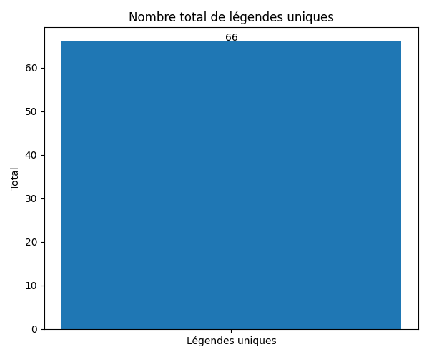
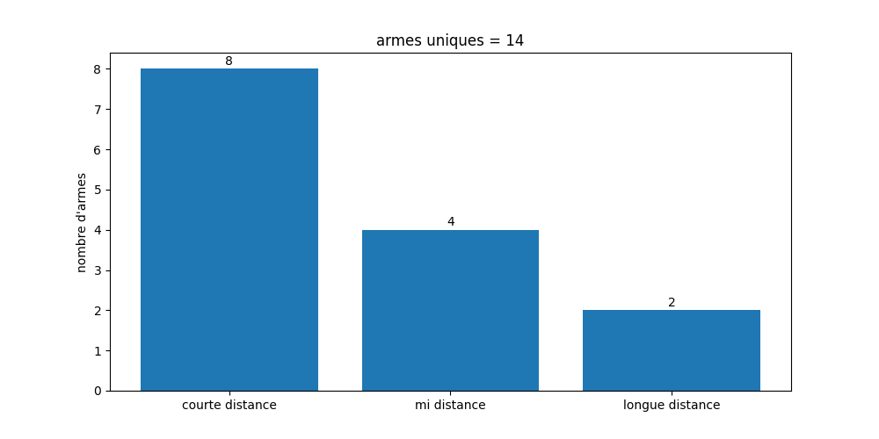
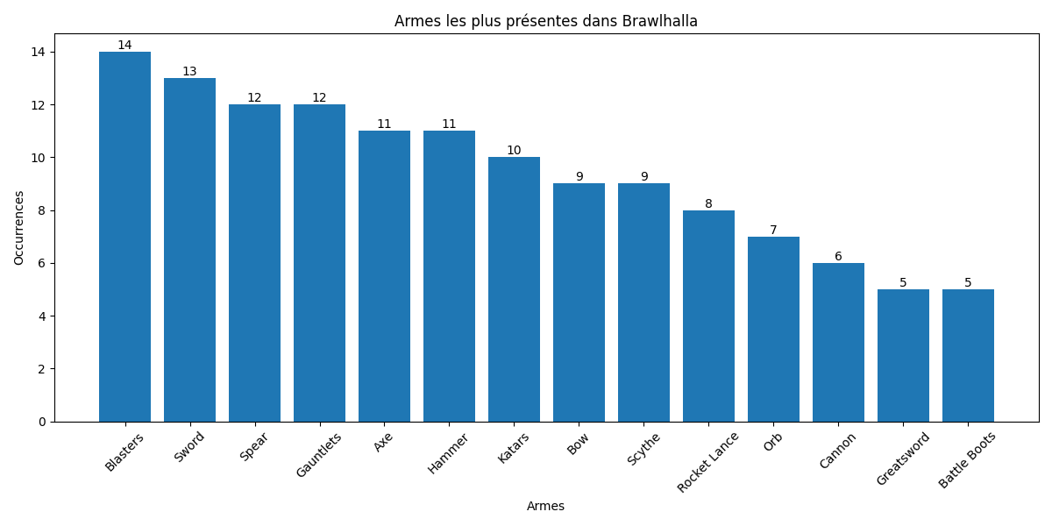
🥇 GOLD
Couche Gold — KPIs & Agrégations
5
5
4
4
3
3

